Slide 1
Projets

Slide 2

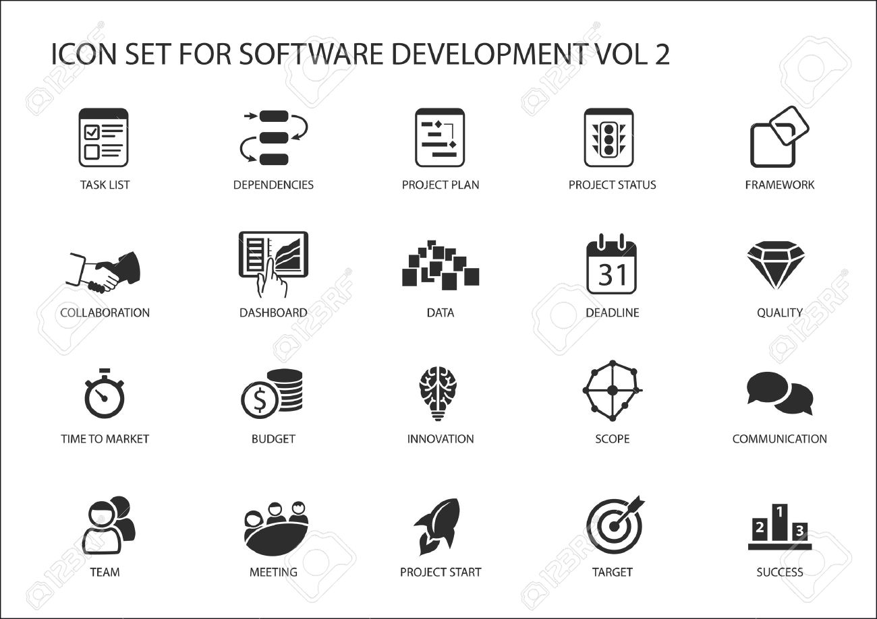






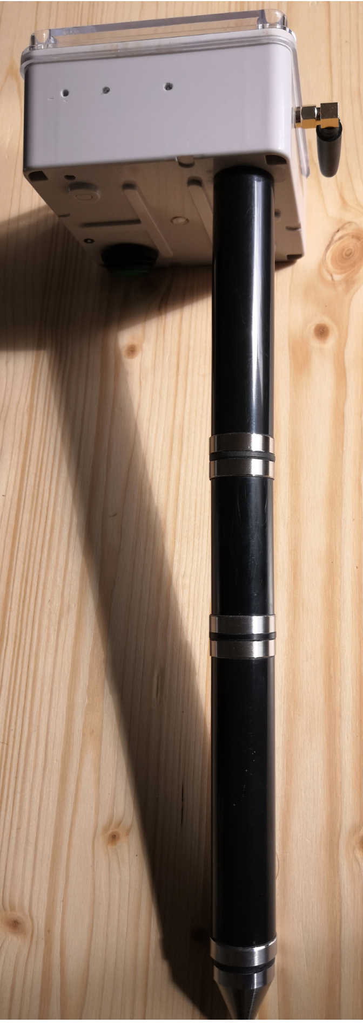
Projet agroprobe
Système d’information client
API services + données
Live Object
Plateforme Orange
Plateforme
dataviz
Plateforme de données
Module de base: Alimentation
Module communication: LTE-M
AGROPROBE
ATMOSPOT
Module communication LoRa
Module particule fine: PM1.0, PM2.5, PM4, PM10
Module Température / humidité ambiante

Slide 3
Architecture globale (phase finale)
Système d’information client
API services + données
Live Object
Plateforme Orange
Plateforme
dataviz
Plateforme de données
AGROPROBE
ATMOSPOT

Slide 4
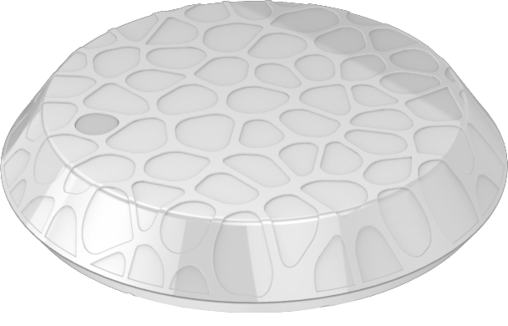
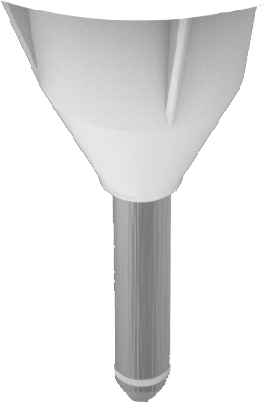

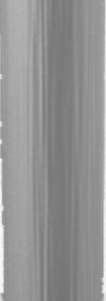
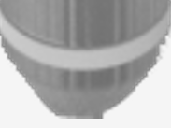
Configurations possibles
R&D financée à 60% par l’ADEME (eco-conception)
Un corps commun
Des modules déportés pour enterrement
Des modules interchangeables
30 ou 40cm
60cm
10cm
60cm
Version Ph
Option Ph

Slide 5

Projet Pigstech
Traçabilité et étude comportementale de fermes de cochon.
Développement de l’infrastructure
  Intégration du système WIREPAS
  Intégration d’ancre
  Développement des tags cochons
    Mesure de température du cochon
    Mesure de la température à proximité du cochon
    Détermination de la position du cochon
Début de production fin 2021

Slide 6

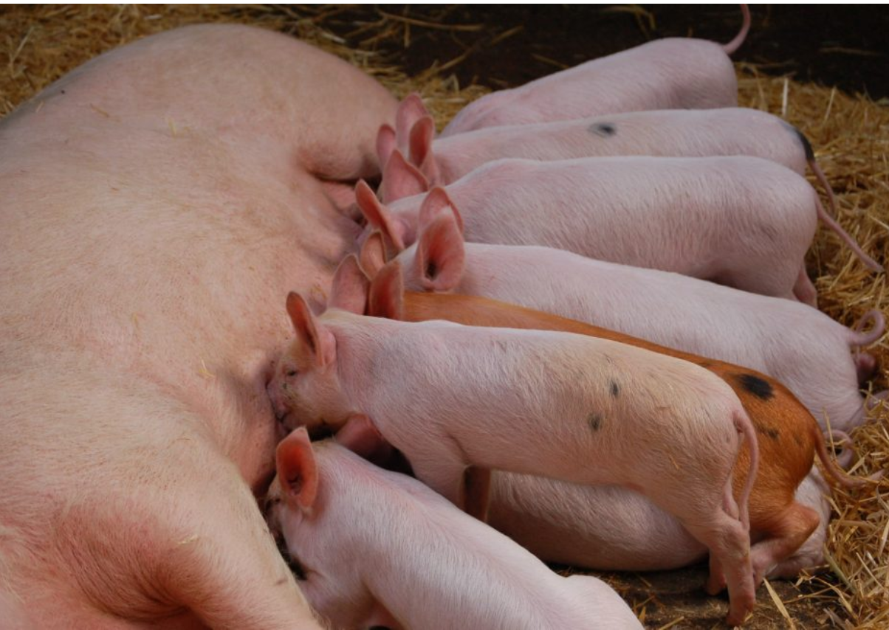
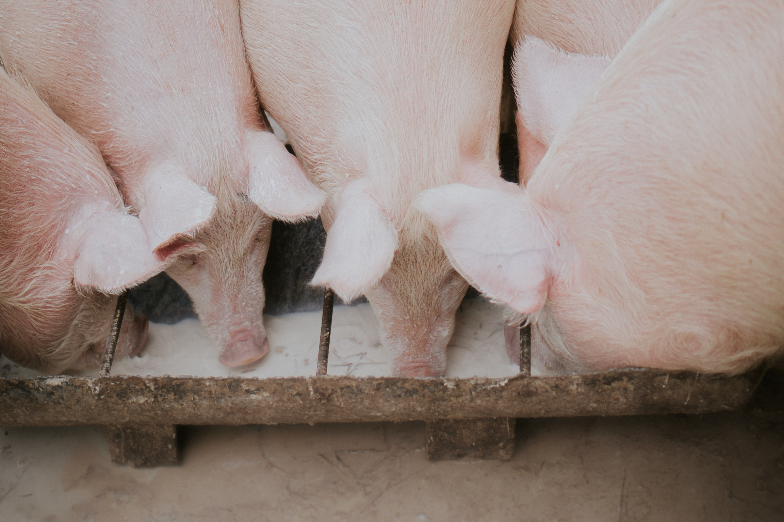
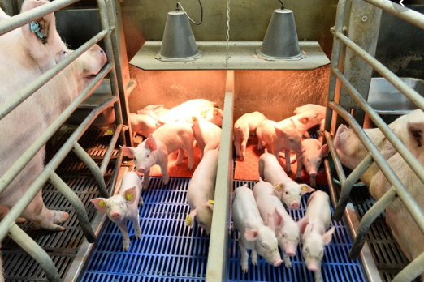
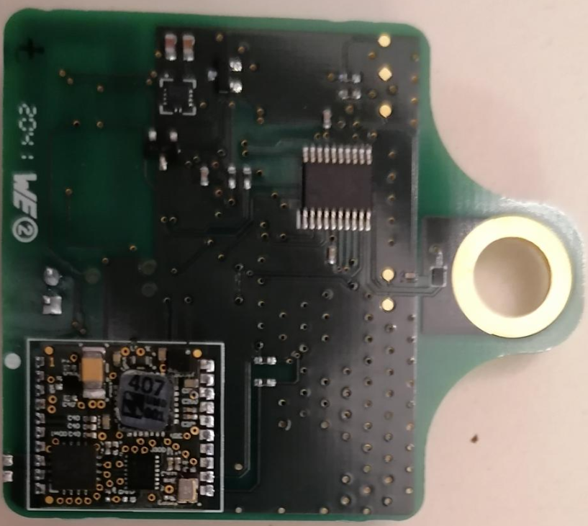
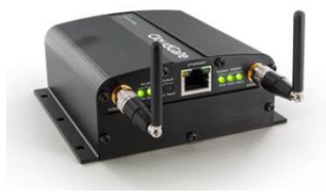
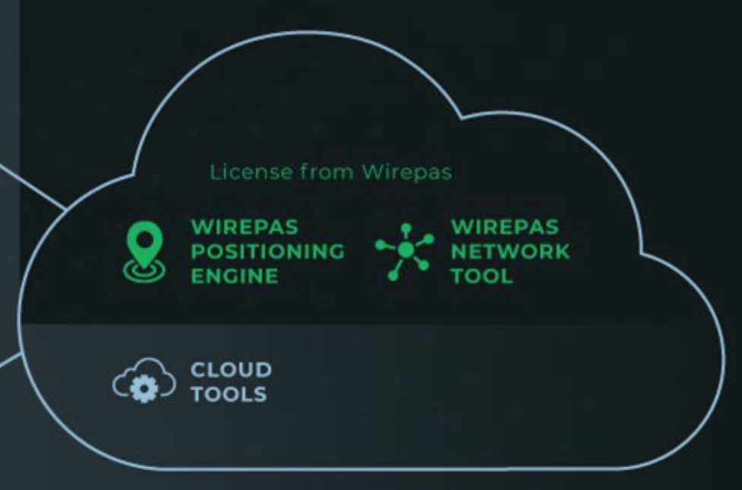
Architecture générale de la solution WIREPAS
Platform
Local server

Slide 7
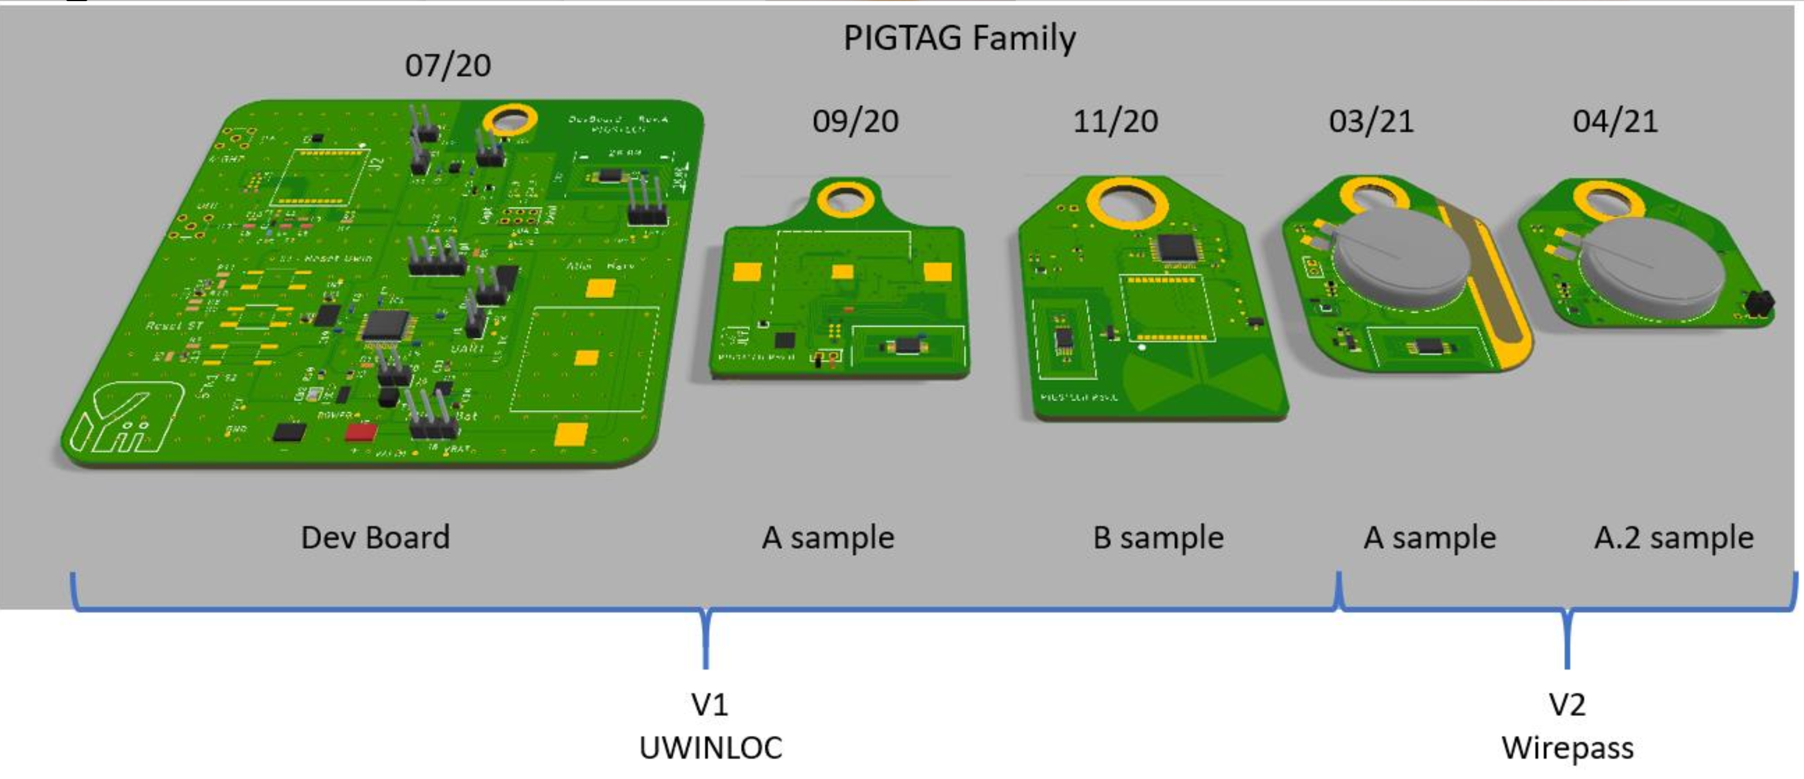

Evolution du tag

Slide 8
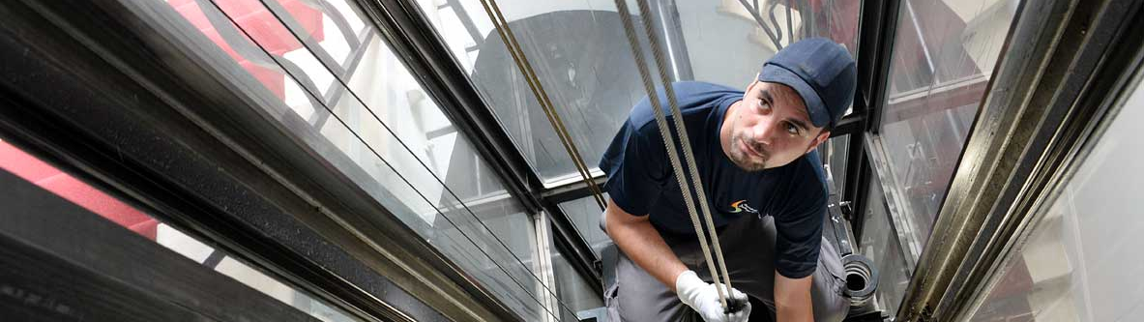
Projet SPIROU
Maintenance prédictive d’ascenseurs
  Expérimentation en cours.
  Intégration d’IA embarqué
  Capteurs utilisés:
    Accéléromètre
    Gyroscope
    Température et humidité
  Communication 2G/ LTE-M

Slide 9
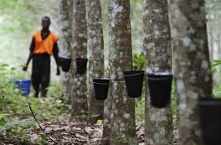
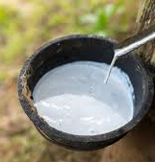
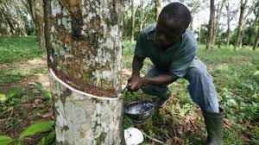
IT
RFID
Projet Hévéa

Slide 10





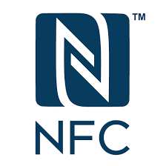
Points d’intérêts
Test de la solution UwinLoc réalisé
Intérêt pour solution Qorvo et NXP
Traçabilité animale (134.2kHz)
Solution logicielle permettant de simuler la consommation du produit
Intégration solution Quectel OK
Veille sur solution Heracles et Cavli
Intégration en cours
Intérêt pour BLE 5 long range
Film photovoltaique organique pour application Indoor
Charge par NFC avec ST Microelectronics

